Slide 1

Manipulez une base de données avec SQL pour suivre la satisfaction client
RetailInsight360: Analyse des retours et avis clients BestMarket
ASSIA KAMOUNE
12/11/2025

Slide 2
Contexte et expression du besoin
BestMarket souhaite mieux comprendre la satisfaction de ses clients à partir des retours multicanaux pour piloter la qualité des magasins.
BestMarket souhaite exploiter les données issues des retours clients (email, téléphone, réseaux sociaux…) afin d’évaluer la satisfaction de sa clientèle sur l’ensemble de son réseau de magasins.
L’enjeu est de disposer d’une vision à 360° de l’expérience client, pour améliorer les processus internes et renforcer la fidélisation.

Slide 3
2) Sauvegarde et stockage de la BDD
Bonnes pratiques : Sauvegarde, stockage & accès
Sauvegarde :
Créer des copies régulières de la base de données (quotidiennes/hebdomadaires).
Stocker-les sur un serveur cloud sécurisé (OneDrive Entreprise, SharePoint, etc.).
Stockage :
Centraliser les données dans un dossier partagé (ex. “/data/retail_insight360/”).
Séparer les fichiers sources (CSV) des exports (rapports, dashboards).
Accès :
Lecture seule pour les utilisateurs métier.
Écriture uniquement pour la data team.
Mots de passe forts et authentification via VPN.

Slide 4
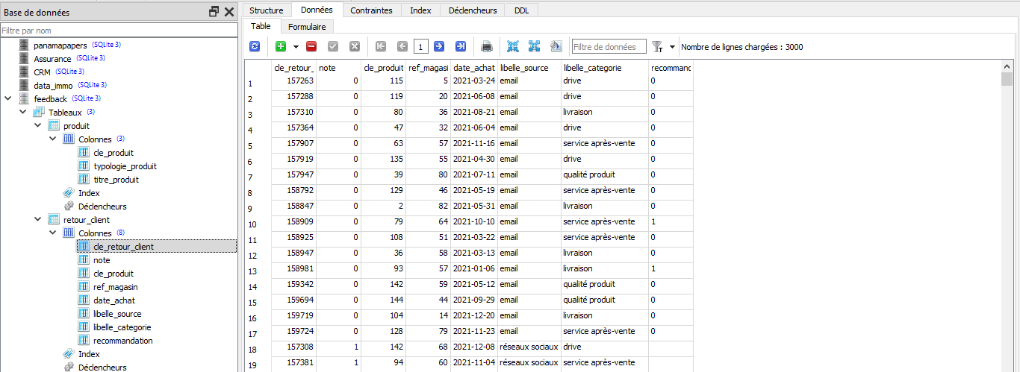
3) Méthodologie suivie
Charger la base de données :
Base de données feedback.db importée dans SQLite.

Slide 5
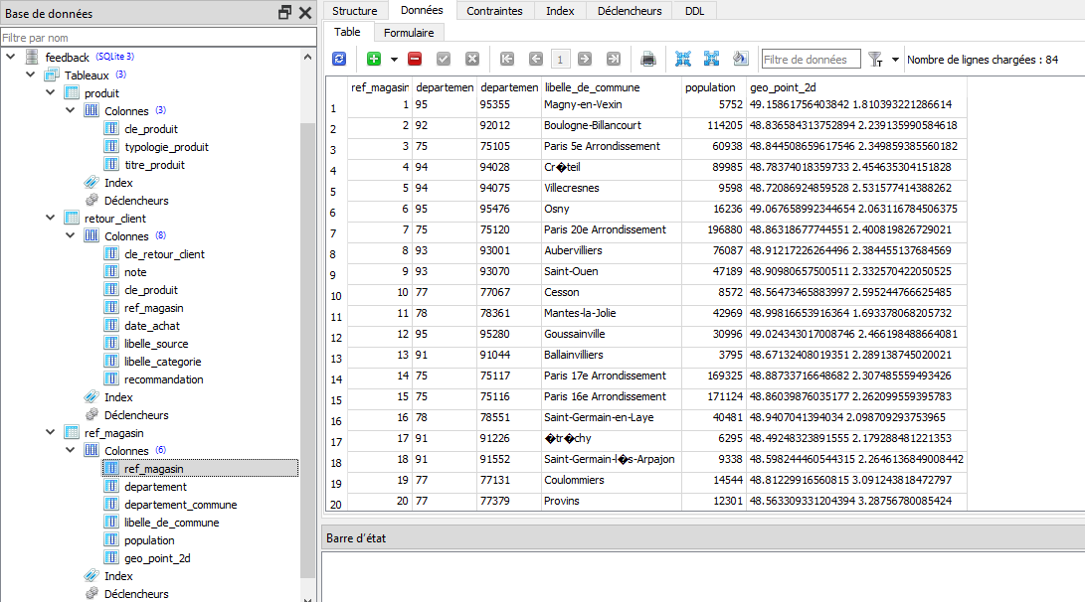
3) Méthodologie suivie
2. Mettre à jour la base de données, le dictionnaire de données et le schéma relationnel

Slide 6
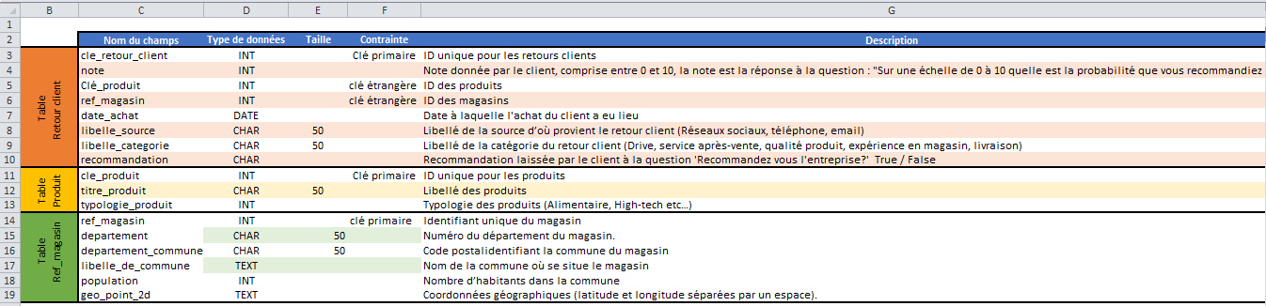
Mettre à jour le dictionnaire de données

Slide 7
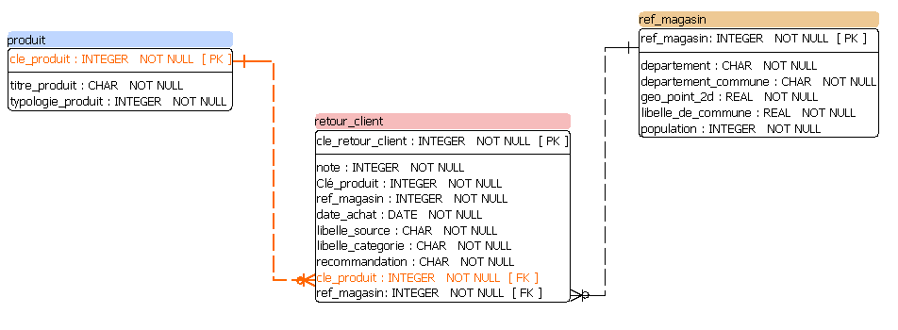
Mettre à jour le schéma relationnel

Slide 8


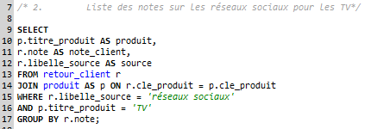
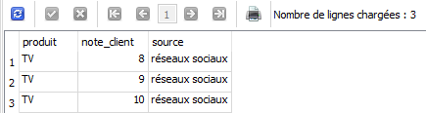
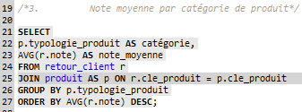
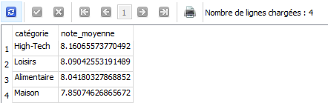
4) Requêtes SQL et Analyses

Slide 9
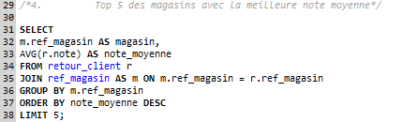
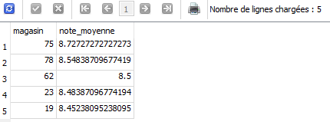
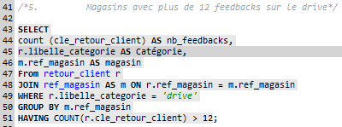
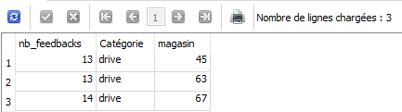
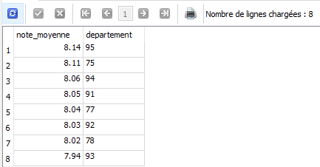
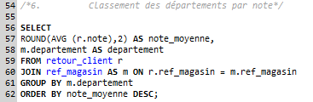
4) Requêtes SQL et Analyses

Slide 10
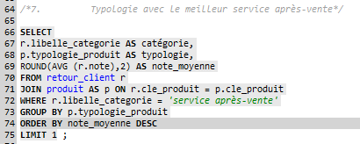

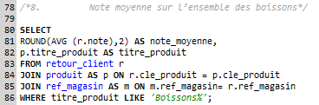

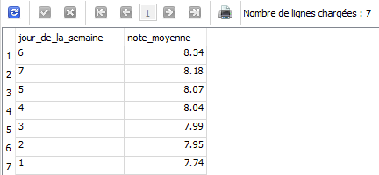
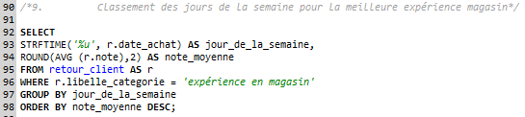
4) Requêtes SQL et Analyses

Slide 11
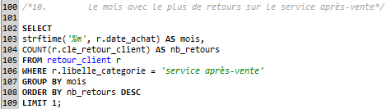



4) Requêtes SQL et Analyses
L’analyse montre que le service après-vente a enregistré son plus grand nombre de retours clients au cours du mois de Octobre.
Ce pic d’activité peut correspondre à une période de forte affluence commerciale (promotions, ventes de Halloween,etc)

Slide 12
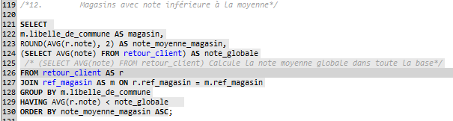
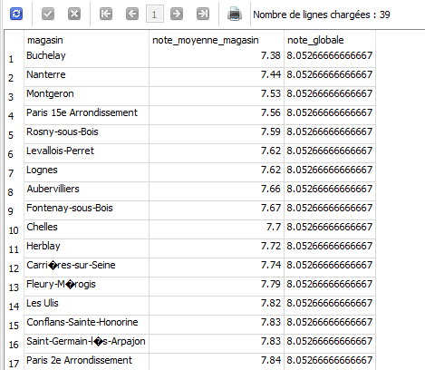
4) Requêtes SQL et Analyses
Cette analyse permet d’identifier les magasins dont la satisfaction client est inférieure à la moyenne globale.
Ce sont eux que nous devrions prioriser pour les actions d’amélioration. On se concentre donc là où l’impact client sera le plus fort.”

Slide 13
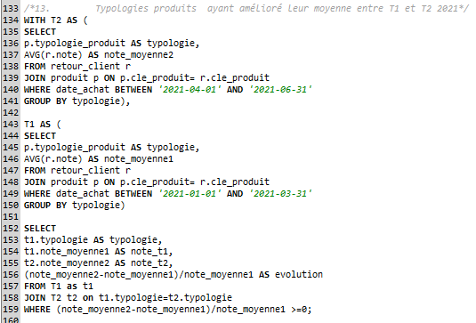

4) Requêtes SQL et Analyses
Nous avons comparé la satisfaction client entre le premier et le deuxième trimestre 2021.
Cette analyse met en évidence les catégories de produits pour lesquelles la satisfaction a progressé.
Elles représentent des leviers positifs que nous pouvons valoriser

Slide 14

4) Requêtes SQL et Analyses
Le Net Promoter Score mesure la part de nos clients promoteurs moins celle des détracteurs.
Il permet d’évaluer la fidélité et la propension de nos clients à recommander BestMarket.
Ce score est un indicateur global de la qualité de l’expérience client.
+30 : Bonne satisfaction — majorité de promoteurs

Slide 15
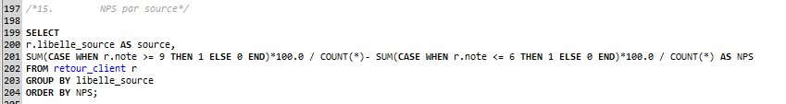
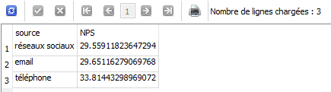
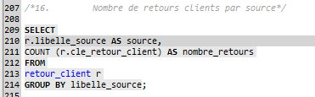
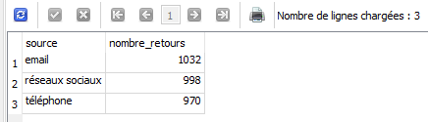
4) Requêtes SQL et Analyses

Slide 16
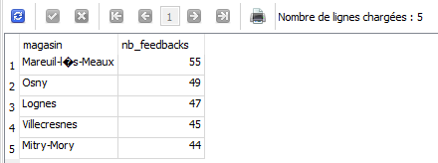
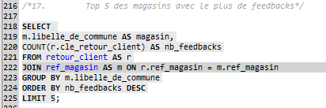
4) Requêtes SQL et Analyses
L’analyse des retours clients montre que les magasins identifiés sont ceux ayant reçu le plus grand nombre de feedbacks.
Cela peut traduire une forte fréquentation de ces magasins ou une meilleure réactivité des clients à partager leur expérience.

Slide 17






5) Cohérence des données
S’assurer qu’il n’y a pas de doublons
Identifier les données manquantes
Vérifier la cohérence des liens

